Slide 1
레고 사이트 리뉴얼
프로젝트 발표
발표자 : 정원빈
CONTACT
Tel : 010 – 8651 - 8732
Mail : wonbin1301@gmail.com

Slide 2
목차
01. 프로젝트 개요
02. 개발 환경
03. 프로젝트 기획/설계
04. 프로젝트 시현
05. 소감
Copyright ⓒ Slug. All right reserved.

Slide 3
01. 프로젝트 개요
1. 왜 레고 사이트 리뉴얼인가요?
‘레고’와 ‘코딩’의 유사성
2. 목적
1. 사용자의 편의성 증대
기존 사이트를 이용하는데 느꼈던 불편한 점을 바탕으로 홈페이지의 인터페이스를 변경하여 사용자가 홈페이지를 이용하는데 있어 긍정적인 경험을 느낄 수 있도록 한다.
2. 대규모 트래픽 경험 쌓기
쇼핑몰이 주변에서 가장 쉽게 접근할 수 있는 대규모 트래픽 관련 웹사이트라고 생각하였다.
Copyright ⓒ Slug. All right reserved.

Slide 4
02. 개발환경
개발언어
개발도구
JAVA 11
JavaScript / JQuery
HTML5 / CSS3
Spring Tools Suite 4.14.1
Visual Studio Code
데이터베이스 & 서버
기타
MySQL 5.7
HeidiSQL 9.5
Apache Tomcat 9.0
Font Awesome / Bootstrap 4.6.x
카카오 페이 API / 다음 주소 API
CK editor
Copyright ⓒ Slug. All right reserved.

Slide 5
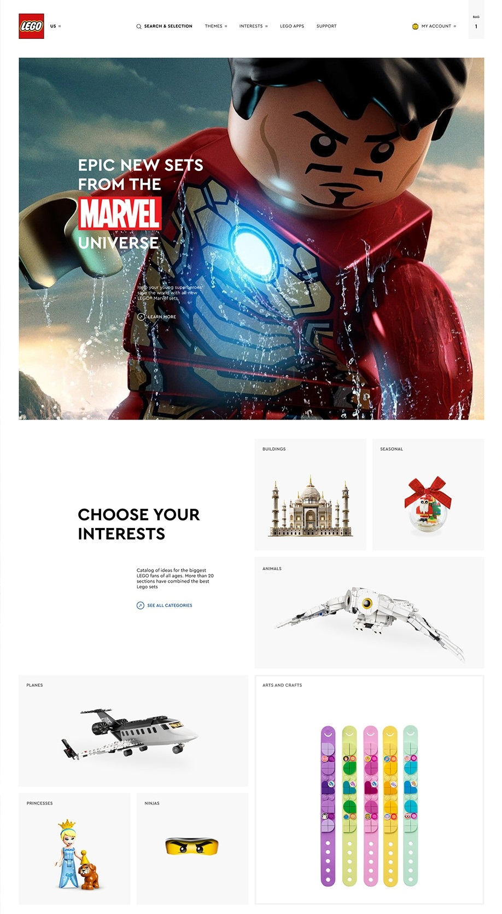
03. 프로젝트 기획/설계
1. 벤치마킹
( 메인 페이지 )
디자인 참고
비핸스(behance.com) >> LEGO UI/UX 검색
왜 직접 디자인 하지 않았나요?
시간 단축
실제 회사의 작업방식 경험 목적
(기획자 혹은 디자이너의 시안을 받아 그를 바탕으로 웹 작업)
디자인보다 개발에 집중하기 위함
왜 이 디자인을 선택했나요?
사용자 입장에선 다른 디자인보다 편의성이 좋다고 생각함
개발자 입장에선 배너사진 및 카테고리의 사진 혹은 배치를 바꾸는 등 확장성이 좋다고 생각하였음
https://www.behance.net/gallery/108111079/Lego-New-Website-2020?tracking_source=search_projects|lego
Copyright ⓒ Slug. All right reserved.

Slide 6
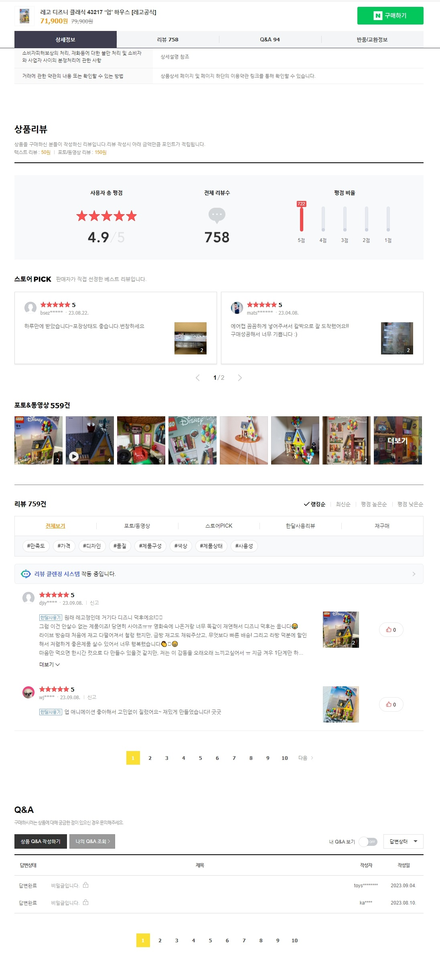
03. 프로젝트 기획/설계
1. 벤치마킹
1
( 상품 상세 페이지 )
2
디자인 참고
네이버 쇼핑몰
왜 이 디자인을 선택했나요?
네이버, G마켓, 쿠팡, 마켓컬리, 아마존 5개의 쇼핑 사이트를 확인한 결과 모두 비슷한 디자인의 상세설명 페이지를 가지고 있음을 확인
기존의 레고 사이트 역시 비슷한 디자인의 상세설명 페이지를 가지고 있었지만, 위 5개의 쇼핑 사이트와 비교했을 때 약간의 불편함이 존재
5가지 사이트 중 사용하기 가장 편했던 네이버 쇼핑몰의 디자인을 선택하였음
결과
3
기존 홈페이지에 비해 사용자들의 편의성 50% 향상
https://brand.naver.com/legokorea/products/8302841549?NaPm=ct%3Dlmdiw414%7Cci%3D507a3abca87506814698ce0b68cd0627a8a45e1d%7Ctr%3Dslct%7Csn%3D945511%7Chk%3D82dc5f8102975578ecd133d2081413fbddbcf162
Copyright ⓒ Slug. All right reserved.

Slide 7
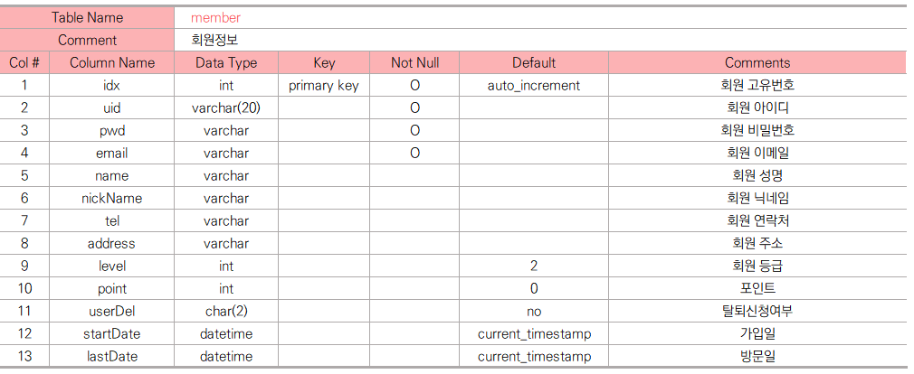
03. 프로젝트 기획/설계
2. DB 설계
(회원정보)
Copyright ⓒ Slug. All right reserved.

Slide 8
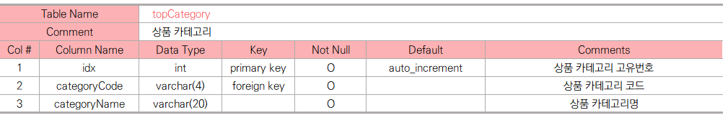
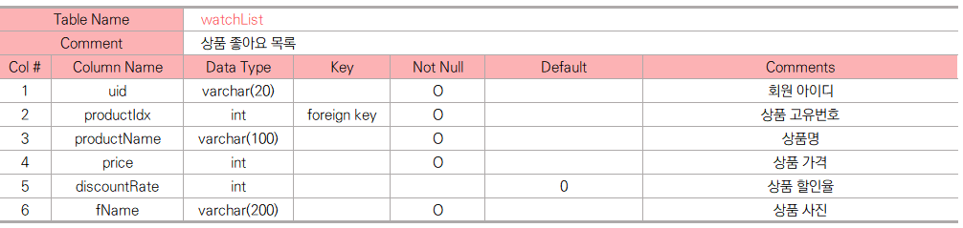
03. 프로젝트 기획/설계
2. DB 설계
(상품 카테고리 & 좋아요 목록)
Copyright ⓒ Slug. All right reserved.

Slide 9
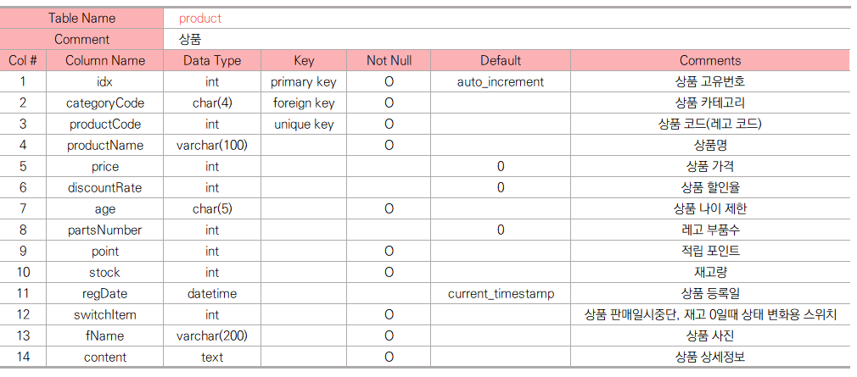
03. 프로젝트 기획/설계
2. DB 설계
(상품)
Copyright ⓒ Slug. All right reserved.

Slide 10
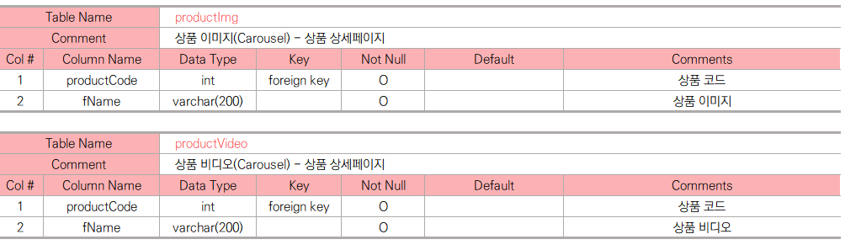
03. 프로젝트 기획/설계
2. DB 설계
(상품 캐러셀 이미지 & 비디오)
Copyright ⓒ Slug. All right reserved.

Slide 11
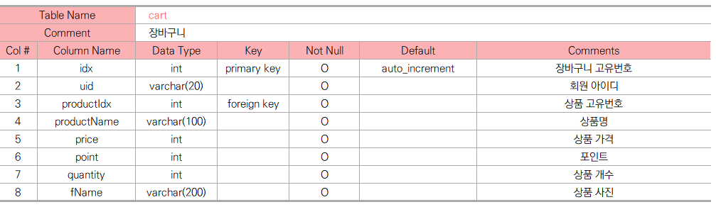
03. 프로젝트 기획/설계
2. DB 설계
(장바구니)
Copyright ⓒ Slug. All right reserved.

Slide 12
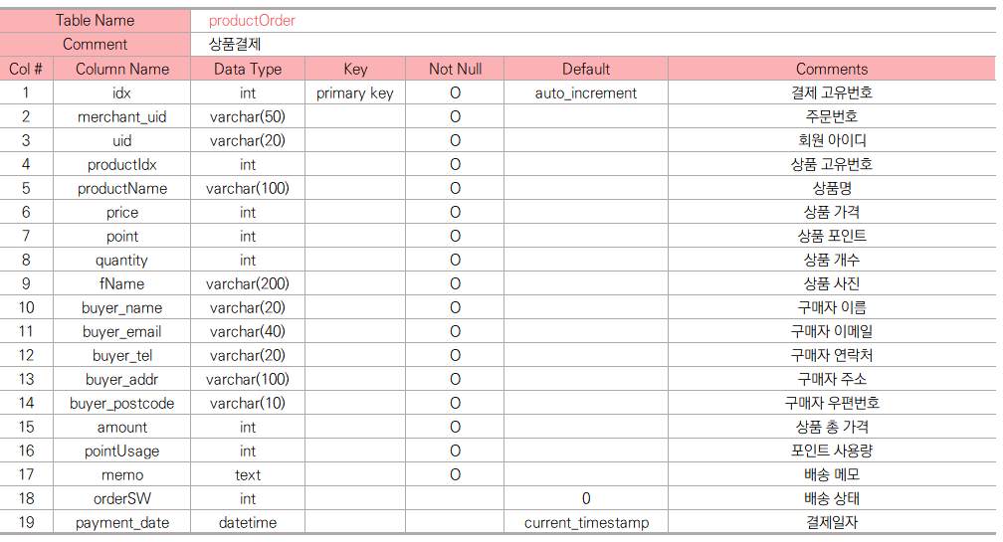
03. 프로젝트 기획/설계
2. DB 설계
(상품 결제)
Copyright ⓒ Slug. All right reserved.

Slide 13
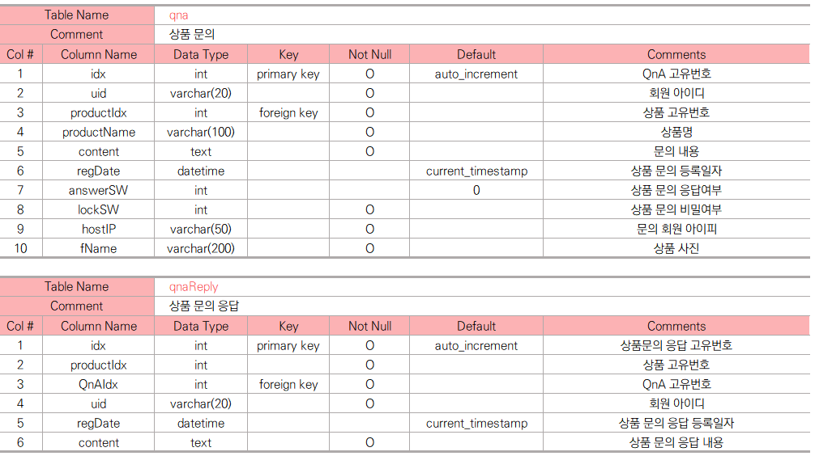
03. 프로젝트 기획/설계
2. DB 설계
(상품 문의 & 응답)
Copyright ⓒ Slug. All right reserved.

Slide 14
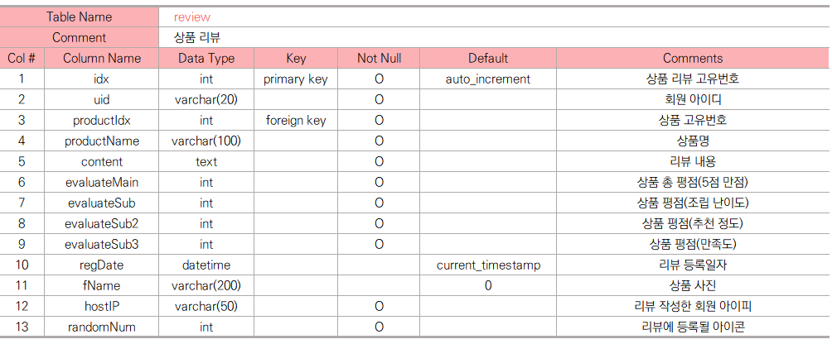
03. 프로젝트 기획/설계
2. DB 설계
(상품 리뷰)
Copyright ⓒ Slug. All right reserved.

Slide 15
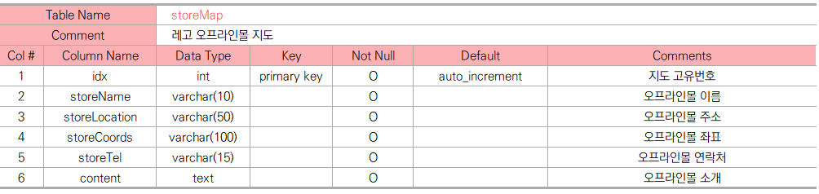
03. 프로젝트 기획/설계
2. DB 설계
(레고 오프라인몰 지도)
Copyright ⓒ Slug. All right reserved.

Slide 16
04. 프로젝트 시현
프로젝트 시현
Copyright ⓒ Slug. All right reserved.

Slide 17
05. 소감
1인 프로젝트를 진행하며 웹페이지는 많은 사람들의 노력에 의해 만들어진 것임을 알 수 있었습니다.
그리고 기획과 개발을 모두 경험해보며 부족한 점에 대해 알 수 있었고,
웹개발자라는 꿈에 한걸음 더 다가갈 수 있던 값진 시간이었습니다.
프로젝트를 진행하며 목표했던 기능들을 모두 구현하지 못했던 점, 반응형 웹페이지를 만들고 싶었지만 만들지 못했던 점 등
많은 아쉬운 부분들이 있지만 그 중에서도 웹페이지의 성능을 생각하지 못한 점이 많이 아쉬웠습니다.
자료구조와 알고리즘을 꾸준히 공부하여 이러한 점을 보완할 수 있도록 노력하겠습니다.
Copyright ⓒ Slug. All right reserved.

Slide 18
참고 사이트
로그인 폼
https://www.youtube.com/watch?v=fC3qLUWf_Lk&list=PLSH1HC2U7xPopAp5t_8MEzvb_gWIpDxnw&index=1
로그인 토글
https://www.youtube.com/watch?v=ONOg9JSV7iU
My account ul/li폼
https://www.youtube.com/watch?v=IBDKc1T5KQ8
사진 및 홈페이지 참고
https://www.lego.com/ko-kr
홈페이지 디자인
https://www.behance.net/gallery/108111079/Lego-New-Website-2020
결제창 디자인
https://imweb.me/notice?view&page=&582
스크롤
https://dane-itview.tistory.com/entry/%EA%B7%B8%EB%9E%98%EC%84%9C-Top-%EC%9D%B4-%EC%96%B4%EB%94%98%EB%8D%B0-getBoundingClientRecttop-elementoffsetTop-%EC%B0%A8%EC%9D%B4%EC%A0%90
아코디언 메뉴
https://webclub.tistory.com/288
텍스트 윤곽선
https://yam-cha.tistory.com/162
css 화살표
https://hongpage.kr/55
페이징 css
https://yj-code.tistory.com/3
별점 구현
https://blogpack.tistory.com/993
글자 수 실시간 체크
https://deersoul6662.tistory.com/227
Copyright ⓒ Slug. All right reserved.

Slide 19
감사합니다
CONTACT
Tel : 010 – 8651 - 8732
Mail : wonbin1301@gmail.com
Copyright ⓒ Slug. All right reserved.

